Slide 1
递推算法

Slide 2
递推算法
已知：2+4+6+ ……，求：第100项
初值a[1]=2;
a[i]=a[i-1]+2;
#include<iostream>
using namespace std;
int main(){
int a[102], i;
a[1]=2; //第1项
for(i=2; i<101; i++)
a[i]=a[i-1]+2; //第i项比前一项多2
cout<<a[100]<<endl;//输出第100项
return 0;
}

Slide 3
递推算法
递推是一种重要的数学方法，在数学和计算机领域都有广泛应用。这种算法的特点是：一个问题的求解需要一系列的计算，在已知条件和所示问题之间总存在某种相互联系的关系。在计算时，可以找到前后过程间的数量关系，即递推。递推算法包括顺推和逆推。
递推算法的关键在于找到相邻数据项之间的关系，即递推关系，建立递推关系式。我们有时将递推算法看成一种特殊的迭代算法。

Slide 4
递推算法
顺推法
所谓顺推法是从已知条件出发，逐步推算出要解决的问题的方法叫顺推。
如斐波拉契数列，设它的函数为f(n),已知f(1)=1，f(2)=1;f(n)=f(n-2)+f(n-1)(n>=3,n∈N)。则我们通过顺推可以知道,f(3)=f(1)+f(2)=2,f(4)=f(2)+f(3)=3……直至我们要求的解。
逆推法
所谓逆推法从已知问题的结果出发，用迭代表达式逐步推算出问题的开始的条件，即顺推法的逆过程，称为逆推。

Slide 5
1083 计算N的阶乘
题目描述
求N!（0<=N<=20）。
输入
输入一行，为一个整数，即N的值。
输出
输出N!的值。
样例输入
10
样例输出
3628800
设i的阶乘a[i]，i-1的阶乘为a[i-1]，那么
a[i]=a[i-1]*i i>0 (递推关系)
a[0]=1 i=0 (初值)

Slide 6
1083 计算N的阶乘
#include<iostream>
using namespace std;
int main(){
long long a[22], i,n;
cin>>n;
a[0]=1; //0的阶乘是1
for(i=1; i<=n; i++)
a[i]=a[i-1]*i; //第i项的值等于前一项的值乘以i
cout<<a[n]<<endl;
return 0;
}

Slide 7
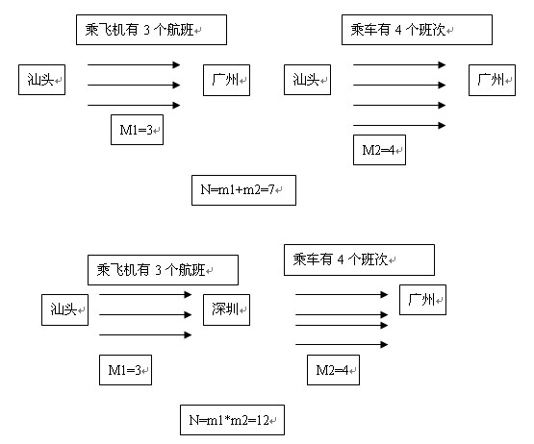
1.分类计数原理：做一件事情，完成它可以有n类办法，在第一类办法中有m₁种不同的方法，在第二类办法中有m₂种不同的方法，……，在第n类办法中有m_{n}种不同的方法，那么完成这件事共有N=m₁+m₂+…+m_{n}种不同的方法。
2.分步计数原理：做一件事情，完成它需要分成n个步骤，做第一步有m₁种不同的方法，做第二步有m₂种不同的方法，……，做第n步有m_{n}种不同的方法，那么完成这件事共有N=m₁*m₂*…*m_{n}种不同的方法。

Slide 8
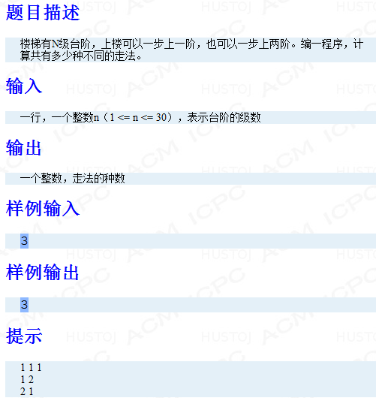

设i阶台阶有a_{i}走法，那么i-1阶台梯有a_{i-1}走法，i-2阶台梯有a_{i-2}走法.
i i<3
a_{i}=
a_{i-1}+a_{i-2} n>=3
i
a_{i}
a_{i-1}
i
a_{i}
i-1
i-1
a_{i-2}
i-2
i-2
…
…

Slide 9
#include<iostream>
using namespace std;
int main(){
long long a[102], i,n;
cin>>n;
a[1]=1;
a[2]=2;
for(i=3; i<=n; i++) //从第3项开始计算
a[i]=a[i-1]+a[i-2]; //第i项的值等于前两项的值之和
cout<<a[n]<<endl;
return 0;
}
前两项的值

Slide 10
1205: 【入门】猴子吃桃子
题目描述
猴子吃桃子问题：猴子第一天摘下若干个桃子，当即吃了一半还不过瘾，又多吃了一个；第二天又将剩下的桃子吃掉一半又多吃了一个；以后每天早上都吃了前一天剩下的一半零一个。到了第十天想再吃时，见只剩下一个桃子，求第一天共摘了多少个桃子？
输入
无
输出
一个整数，表示第一天共摘了多少个桃子。

Slide 11
1205: 【入门】猴子吃桃子
设第i天剩下a_{i}个桃子，i+1天剩下a_{i-1}个桃子，则有
a_{i}/2-1= a_{i+1} //每天吃掉一半又多吃了一个
a_{i}= 2*(a_{i+1}+1) //递推公式
初始值a[9]=1，待求a[0]的值。
从最后一天剩下桃子数的相反顺序倒推过去，就能知道当初桃子的总数。其递推的公式是a[i]=2*(a[i+1]+1) 。递推的初始值是a[9]=1（又称边界条件），待求a[0]的值。从这里可以，递推算法不仅可以顺着推、也可逆着推的道理。

Slide 12
猴子吃桃子
#include<iostream>
using namespace std;
int main(){
long a[102], i;
a[9]=1; //最后一天的桃子数
for(i=8; i>=0; i--) //从倒数第二天开始计算
a[i]=2*(a[i+1]+1); //第i天等于后一天的值加1之和的两倍
cout<<a[0]<<endl;
return 0;
}

